Slide 1
Curso de Tecnologia em Desenvolvimento de Software Multiplataforma
Disciplina de Gestão Ágil de Projeto de Software
Professor Renato Cividini Matthiesen
renato.matthiesen@fatec.sp.gov.br
Avaliação
Apresentação do PI dentro das fases do Scrum

Slide 2
Equipe e Projeto
Nome do projeto:
Integrantes da equipe:

Slide 3
Fases do projeto | Processos
Iniciar | 1. Criar a visão do projeto 2. Identificar o Scrum Master e os stakeholders 3. Formar o Time Scrum 4. Desenvolver os Épicos 5. Criar o Backlog Priorizado do Produto 6. Conduzir o Planejamento da Release
Planejar e estimar | 7. Criar Estórias de Usuário 8. Aprovar, estimar e comprometer as estórias de usuário 9. Criar as tarefas 10. Estimar as tarefas 11. Criar o Backlog do Sprint
Implementar | 12. Criar os entregáveis 13. Conduzir a reunião diária 14. Refinamento do Backlog Priorizado do Produto
Revisão e Retrospectiva | 15. Convocar o Scrum de Scrum 16. Demonstrar e Validar o Sprint 17. Retrospectiva do Sprint
Release | 18. Enviar os entregáveis 19. Retrospectiva do projeto
Notes:
Os processo de projeto do Scrum referem-se às atividades a serem desenvolvidas no ciclo de vida do projeto, ou seja, no fluxo do projeto. A figura 9 apresenta os processos do Scrum.
INICIAR: Criar a visão do projeto; Identificar o Scrum Master e os stakeholders; Formar o Time Scrum; Desenvolver os Épicos; Criar o Backlog Priorizado do Produto; Conduzir o Planejamento da Release.
PLANEJAR E ESTIMAR: Criar Estórias de Usuário; Aprovar, estimar e comprometer as estórias de usuário; Criar as tarefas; Estimar as tarefas; Criar o Backlog do Sprint.
IMPLEMENTAR: Criar os entregáveis; Conduzir a reunião diária; Refinamento do Backlog Priorizado do Produto.
REVISÃO E RETROSPECTIVA: Convocar o Scrum de Scrum; Demonstrar e Validar o Sprint; Retrospectiva do Sprint.

Slide 4
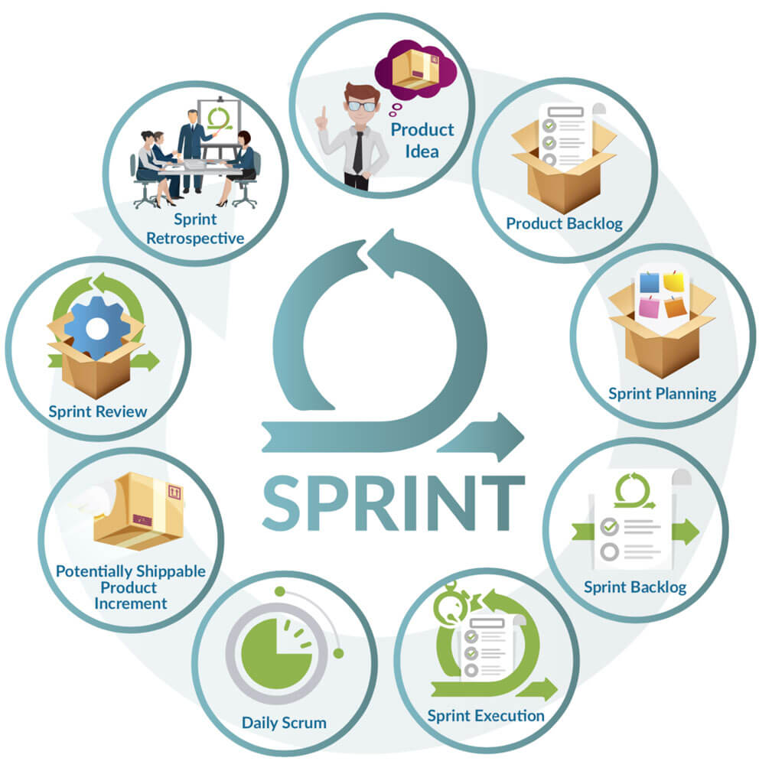
Iniciar
Criar a visão do projeto.
Identificar o Scrum Master e Stakeholders.
Formar o Time Scrum.
Desenvolver os Épicos.
Criar o Backlog Priorizado do Produto.
Conduzir o Planejamento de Releases.

Slide 5
Mapa Mental
a

Slide 6
Visão do Projeto
a

Slide 7
Persona/Mapa de Empatia
a

Slide 8
Ponto de Vista do Usuário (POV)
a

Slide 9
Canvas
a

Slide 10
Backlog do Produto/Projeto
a

Slide 11
Planejar e Estimar
Criar as Estórias de Usuário
Aprovar, Estimar e Comprometer as Estórias de Usuário
Criar as Tarefas
Estimar as Tarefas
Criar o Backlog do Sprint

Slide 12
Backlog dos Sprints
a

Slide 13
Evidências do Backlog dos Sprints
Apresentar aqui um relato dos backlogs dos sprints, coletados do Trello

Slide 14
OKR
Apresentar aqui as OKR definidas para mensurar e gerenciar o projeto

Slide 15
Implementar
12. Criar Entregáveis
13. Conduzir a Reunião diária
14. Refinamento do Backlog Priorizado do Produto

Slide 16
Entregáveis
Elencar quais serão os entregáveis

Slide 17
Evidências dos Entregáveis
Aqui você deve colocar as diversas evidências dos entregáveis, com cada atividade desenvolvida e os MVPs relativos a cada sprint do projeto.

Slide 18
Burndown Chart
Apresentar aqui o Burndown Chart

Slide 19
Revisão e Retrospectiva
15. Convocar o Scrum de Scrums
16. Demonstrar e Validar o Sprint
17. Retrospectiva do Sprint

Slide 20
Retrospectiva dos Sprints
a

Slide 21
Release
18. Envio de Entregáveis
19. Retrospectiva do Projeto

Slide 22
Retrospectiva do projeto
a

Slide 23
Lições Aprendidas
a

Slide 24





Obrigado a todos e uma ótima semana de estudos
Renato Cividini Matthiesen
renato.matthiesen@fatec.sp.gov.br
https://www.linkedin.com/in/renatocmatthiesen/
https://www.facebook.com/renatoc.matthiesen
https://www.instagram.com/renatocmatthiesen/

